Slide 1
2021 신촌 연합 여름캠프 초급반 9회차
DFS & BFS
서강대학교 박재형

Slide 2
그래프 탐색
그래프 탐색이란?
- 그래프의 한 정점으로부터 출발해서 모든 정점을 1번씩 방문하여 그래프에 대한 정보를 얻는 것
- 정점 방문 순서에 따라 크게 두 방식으로 나뉨
- 깊이 우선 탐색 / 너비 우선 탐색
2021 ICPC Sinchon Summer Algorithm Camp

Slide 3
깊이 우선 탐색 (DFS)
- Depth First Search (DFS)
- 다음 분기(brunch)로 넘어가기 전에 현재 분기를 완전히 탐색하는 방법
- 트리의 전위(preorder)탐색이 그래프로 확장된 개념
- 재귀 함수 or 스택으로 구현
2021 ICPC Sinchon Summer Algorithm Camp

Slide 4
깊이 우선 탐색 (DFS)
1. 정점 1개를 선택한다.
2. 현재 정점과 이웃한 정점 중 아직 방문하지 않은 정점 중 하나를 방문한다.
3. 더 이상 방문할 수 있는 정점이 없는 경우, 현재 정점의 이전 정점으로 돌아간다.
4. 모든 정점을 방문할 때까지 2~3을 반복한다.
2021 ICPC Sinchon Summer Algorithm Camp

Slide 5
깊이 우선 탐색 (DFS)
1
6
7
2
4
3
8
10
5
11
9
2021 ICPC Sinchon Summer Algorithm Camp

Slide 6
깊이 우선 탐색 (DFS)
1
6
7
2
4
3
8
10
5
11
9
2021 ICPC Sinchon Summer Algorithm Camp

Slide 7
깊이 우선 탐색 (DFS)
1
6
7
2
4
3
8
10
5
11
9
2021 ICPC Sinchon Summer Algorithm Camp

Slide 8
깊이 우선 탐색 (DFS)
1
6
7
2
4
3
8
10
5
11
9
2021 ICPC Sinchon Summer Algorithm Camp

Slide 9
깊이 우선 탐색 (DFS)
1
6
7
2
4
3
8
10
5
11
9
2021 ICPC Sinchon Summer Algorithm Camp

Slide 10
깊이 우선 탐색 (DFS)
1
6
7
2
4
3
8
10
5
11
9
2021 ICPC Sinchon Summer Algorithm Camp

Slide 11
깊이 우선 탐색 (DFS)
1
6
7
2
4
3
8
10
5
11
9
2021 ICPC Sinchon Summer Algorithm Camp

Slide 12
깊이 우선 탐색 (DFS)
1
6
7
2
4
3
8
10
5
11
9
2021 ICPC Sinchon Summer Algorithm Camp

Slide 13
깊이 우선 탐색 (DFS)
1
6
7
2
4
3
8
10
5
11
9
2021 ICPC Sinchon Summer Algorithm Camp

Slide 14
깊이 우선 탐색 (DFS)
1
6
7
2
4
3
8
10
5
11
9
2021 ICPC Sinchon Summer Algorithm Camp

Slide 15
깊이 우선 탐색 (DFS)
1
6
7
2
4
3
8
10
5
11
9
2021 ICPC Sinchon Summer Algorithm Camp

Slide 16
깊이 우선 탐색 (DFS)
1
6
7
2
4
3
8
10
5
11
9
2021 ICPC Sinchon Summer Algorithm Camp

Slide 17
깊이 우선 탐색 (DFS)
1
6
7
2
4
3
8
10
5
11
9
2021 ICPC Sinchon Summer Algorithm Camp

Slide 18
깊이 우선 탐색 (DFS)
1
6
7
2
4
3
8
10
5
11
9
2021 ICPC Sinchon Summer Algorithm Camp

Slide 19
깊이 우선 탐색 (DFS)
1
6
7
2
4
3
8
10
5
11
9
2021 ICPC Sinchon Summer Algorithm Camp

Slide 20
깊이 우선 탐색 (DFS)
1
6
7
2
4
3
8
10
5
11
9
2021 ICPC Sinchon Summer Algorithm Camp

Slide 21
깊이 우선 탐색 (DFS)
1
6
7
2
4
3
8
10
5
11
9
2021 ICPC Sinchon Summer Algorithm Camp

Slide 22
깊이 우선 탐색 (DFS)
1
6
7
2
4
3
8
10
5
11
9
2021 ICPC Sinchon Summer Algorithm Camp

Slide 23
깊이 우선 탐색 (DFS)
1
6
7
2
4
3
8
10
5
11
9
2021 ICPC Sinchon Summer Algorithm Camp

Slide 24
깊이 우선 탐색 (DFS)
1
6
7
2
4
3
8
10
5
11
9
2021 ICPC Sinchon Summer Algorithm Camp

Slide 25
깊이 우선 탐색 (DFS)
1
6
7
2
4
3
8
10
5
11
9
2021 ICPC Sinchon Summer Algorithm Camp

Slide 26
깊이 우선 탐색 (DFS)
1
6
7
2
4
3
8
10
5
11
9
2021 ICPC Sinchon Summer Algorithm Camp

Slide 27
깊이 우선 탐색 (DFS)
1
6
7
2
4
3
8
10
5
11
9
2021 ICPC Sinchon Summer Algorithm Camp

Slide 28
깊이 우선 탐색 (DFS)
1
6
7
2
4
3
8
10
5
11
9
2021 ICPC Sinchon Summer Algorithm Camp

Slide 29
깊이 우선 탐색 (DFS)
1
6
7
2
4
3
8
10
5
11
9
2021 ICPC Sinchon Summer Algorithm Camp

Slide 30
깊이 우선 탐색 (DFS)
1
6
7
2
4
3
8
10
5
11
9
2021 ICPC Sinchon Summer Algorithm Camp

Slide 31
깊이 우선 탐색 (DFS)
1
6
7
2
4
3
8
10
5
11
9
2021 ICPC Sinchon Summer Algorithm Camp

Slide 32
깊이 우선 탐색 (DFS)
1
6
7
2
4
3
8
10
5
11
9
END
2021 ICPC Sinchon Summer Algorithm Camp

Slide 33
깊이 우선 탐색 (DFS)
1
1
6
<DFS Tree>
2
6
11
7
2
5
4
3
7
3
8
9
10
5
8
10
11
9
4
2021 ICPC Sinchon Summer Algorithm Camp

Slide 34
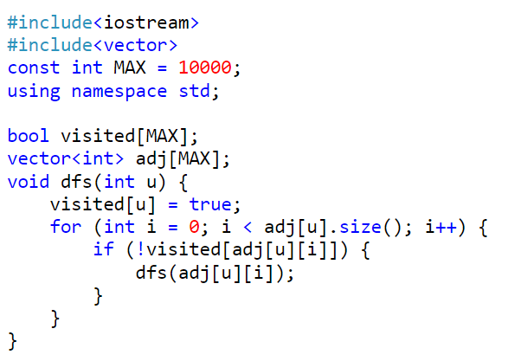
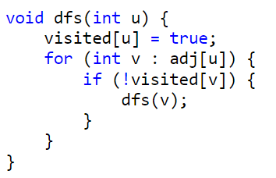
깊이 우선 탐색 (DFS)
- Range-based for loop (since C++11)
- auto 키워드도 알아보기! (since C++11)
2021 ICPC Sinchon Summer Algorithm Camp

Slide 35
너비 우선 탐색 (BFS)
- Breadth First Search (BFS)
- 인접한 정점들을 먼저 탐색하는 방법
- 가까운 정점을 먼저, 먼 정점을 나중에
- 큐(queue)로 구현
2021 ICPC Sinchon Summer Algorithm Camp

Slide 36
너비 우선 탐색 (BFS)
1. 정점 1개를 선택한다.
2. 현재 정점(u)과 이웃한 정점(v) 중 방문하지 않은 정점을 모두 방문한다.
3. v 중 가장 먼저 방문한 이웃한 정점으로 이동한다.
4. 모든 정점을 방문할 때까지 2~3을 반복한다.
2021 ICPC Sinchon Summer Algorithm Camp

Slide 37
너비 우선 탐색 (BFS)
1
6
7
2
4
3
8
10
5
11
9
2021 ICPC Sinchon Summer Algorithm Camp

Slide 38
너비 우선 탐색 (BFS)
1
6
7
2
4
3
8
10
5
11
9
2021 ICPC Sinchon Summer Algorithm Camp

Slide 39
너비 우선 탐색 (BFS)
1
6
7
2
4
3
8
10
5
11
9
2021 ICPC Sinchon Summer Algorithm Camp

Slide 40
너비 우선 탐색 (BFS)
1
6
7
2
4
3
8
10
5
11
9
2021 ICPC Sinchon Summer Algorithm Camp

Slide 41
너비 우선 탐색 (BFS)
1
6
7
2
4
3
8
10
5
11
9
2021 ICPC Sinchon Summer Algorithm Camp

Slide 42
너비 우선 탐색 (BFS)
1
6
7
2
4
3
8
10
5
11
9
2021 ICPC Sinchon Summer Algorithm Camp

Slide 43
너비 우선 탐색 (BFS)
1
6
7
2
4
3
8
10
5
11
9
2021 ICPC Sinchon Summer Algorithm Camp

Slide 44
너비 우선 탐색 (BFS)
1
6
7
2
4
3
8
10
5
11
9
2021 ICPC Sinchon Summer Algorithm Camp

Slide 45
너비 우선 탐색 (BFS)
1
6
7
2
4
3
8
10
5
11
9
2021 ICPC Sinchon Summer Algorithm Camp

Slide 46
너비 우선 탐색 (BFS)
1
6
7
2
4
3
8
10
5
11
9
2021 ICPC Sinchon Summer Algorithm Camp

Slide 47
너비 우선 탐색 (BFS)
1
6
7
2
4
3
8
10
5
11
9
2021 ICPC Sinchon Summer Algorithm Camp

Slide 48
너비 우선 탐색 (BFS)
1
6
7
2
4
3
8
10
5
11
9
2021 ICPC Sinchon Summer Algorithm Camp

Slide 49
너비 우선 탐색 (BFS)
1
6
7
2
4
3
8
10
5
11
9
2021 ICPC Sinchon Summer Algorithm Camp

Slide 50
너비 우선 탐색 (BFS)
1
6
7
2
4
3
8
10
5
11
9
2021 ICPC Sinchon Summer Algorithm Camp

Slide 51
너비 우선 탐색 (BFS)
1
6
7
2
4
3
8
10
5
11
9
2021 ICPC Sinchon Summer Algorithm Camp

Slide 52
너비 우선 탐색 (BFS)
1
6
7
2
4
3
8
10
5
11
9
2021 ICPC Sinchon Summer Algorithm Camp

Slide 53
너비 우선 탐색 (BFS)
1
6
7
2
4
3
8
10
5
11
9
2021 ICPC Sinchon Summer Algorithm Camp

Slide 54
너비 우선 탐색 (BFS)
1
6
7
2
4
3
8
10
5
11
9
2021 ICPC Sinchon Summer Algorithm Camp

Slide 55
너비 우선 탐색 (BFS)
1
6
7
2
4
3
8
10
5
11
9
2021 ICPC Sinchon Summer Algorithm Camp

Slide 56
너비 우선 탐색 (BFS)
1
6
7
2
4
3
8
10
5
11
9
2021 ICPC Sinchon Summer Algorithm Camp

Slide 57
너비 우선 탐색 (BFS)
1
6
7
2
4
3
8
10
5
11
9
2021 ICPC Sinchon Summer Algorithm Camp

Slide 58
너비 우선 탐색 (BFS)
1
6
7
2
4
3
8
10
5
11
9
2021 ICPC Sinchon Summer Algorithm Camp

Slide 59
너비 우선 탐색 (BFS)
1
6
7
2
4
3
8
10
5
11
9
2021 ICPC Sinchon Summer Algorithm Camp

Slide 60
너비 우선 탐색 (BFS)
1
6
7
2
4
3
8
10
5
11
9
2021 ICPC Sinchon Summer Algorithm Camp

Slide 61
너비 우선 탐색 (BFS)
1
6
7
2
4
3
8
10
5
11
9
2021 ICPC Sinchon Summer Algorithm Camp

Slide 62
너비 우선 탐색 (BFS)
1
6
7
2
4
3
8
10
5
11
9
2021 ICPC Sinchon Summer Algorithm Camp

Slide 63
너비 우선 탐색 (BFS)
1
6
7
2
4
3
8
10
5
11
9
2021 ICPC Sinchon Summer Algorithm Camp

Slide 64
너비 우선 탐색 (BFS)
1
6
7
2
4
3
8
10
5
11
9
END
2021 ICPC Sinchon Summer Algorithm Camp

Slide 65
너비 우선 탐색 (BFS)
1
<BFS Tree>
6
7
2
4
3
8
10
5
11
9
2021 ICPC Sinchon Summer Algorithm Camp

Slide 66
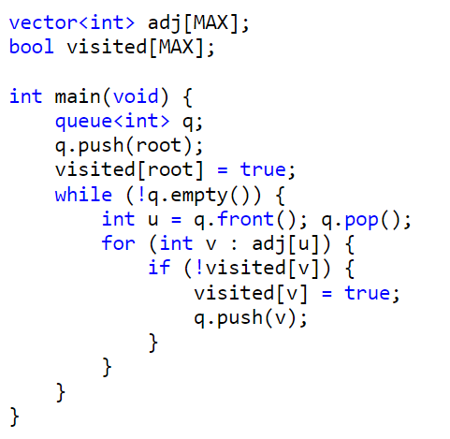
너비 우선 탐색 (BFS)
2021 ICPC Sinchon Summer Algorithm Camp

Slide 67

DFS vs BFS
<공통점>
- 그래프의 모든 정점을 1번씩 방문할 수 있음
- 시간복잡도가 동일
인접 행렬 : O($N^{2}$) 인접 리스트 : O($N+E$)
2021 ICPC Sinchon Summer Algorithm Camp

Slide 68
DFS vs BFS
<차이점>
[DFS]
[BFS]
- 재귀 호출 or 스택 사용
- 큐 사용
- 재귀 호출로 인한 시간 소모
- 다음에 방문할 정점 저장으로 인한 메모리 소모
- 지나온 경로를 알아야 할 때 주로 사용
- 최단 거리를 구할 때 주로 사용
2021 ICPC Sinchon Summer Algorithm Camp

Slide 69
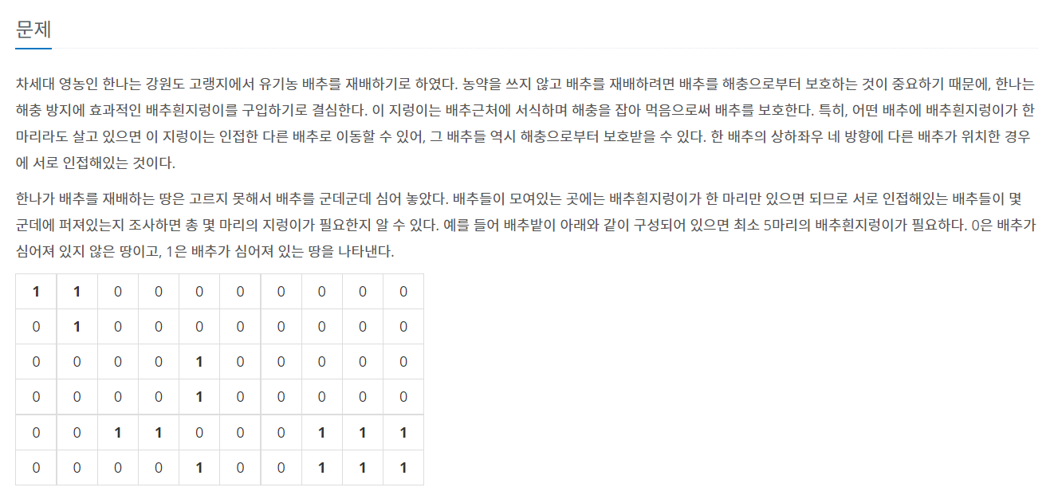
BOJ 1012 (유기농 배추)
2021 ICPC Sinchon Summer Algorithm Camp

Slide 70
BOJ 1012 (유기농 배추)
필요한 지렁이의 수
= 붙어 있는 배추의 그룹의 수
그래프화 시키기
- 정점 : 하나의 격자칸
- 간선 : 인접한 배추로 이동하는 경로
2021 ICPC Sinchon Summer Algorithm Camp

Slide 71
BOJ 1012 (유기농 배추)
0 | 1 | 1 | 0 | 0
0 | 1 | 1 | 0 | 0
1 | 1 | 0 | 1 | 1
0 | 0 | 0 | 1 | 0
1 | 1 | 0 | 0 | 0
Flood Fill Algorithm
: 어떤 칸과 연결된 영역을 찾는 알고리즘
2021 ICPC Sinchon Summer Algorithm Camp

Slide 72
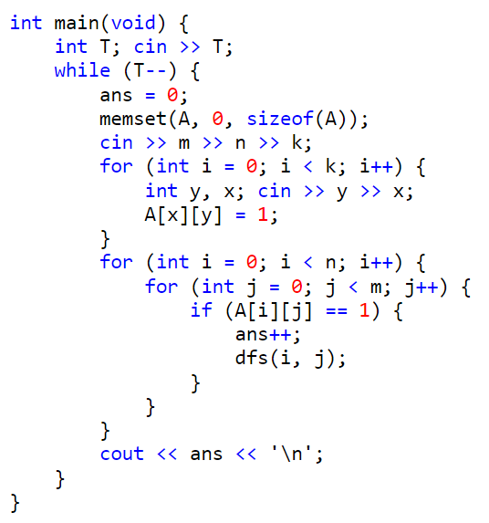
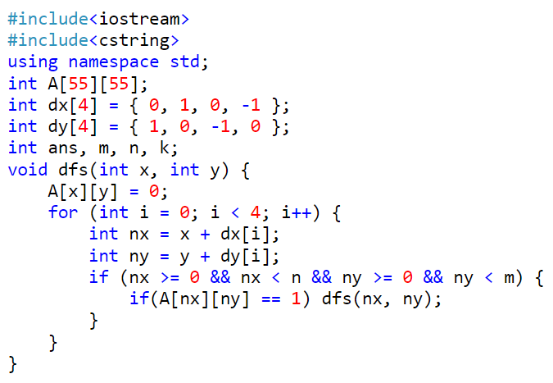
BOJ 1012 (유기농 배추)
<DFS solution>
2021 ICPC Sinchon Summer Algorithm Camp

Slide 73
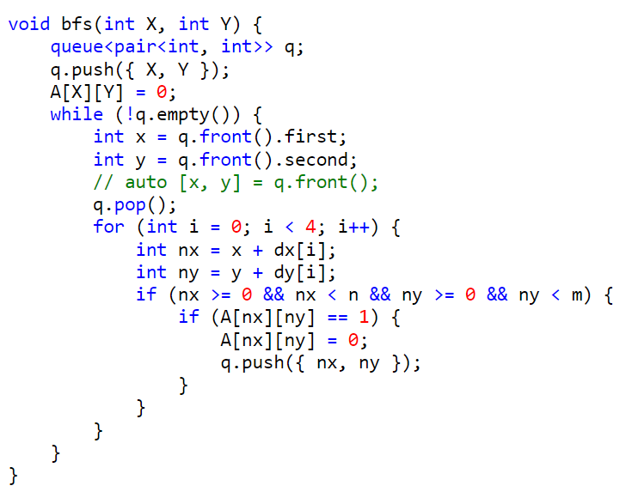
BOJ 1012 (유기농 배추)
<BFS solution>
2021 ICPC Sinchon Summer Algorithm Camp

Slide 74
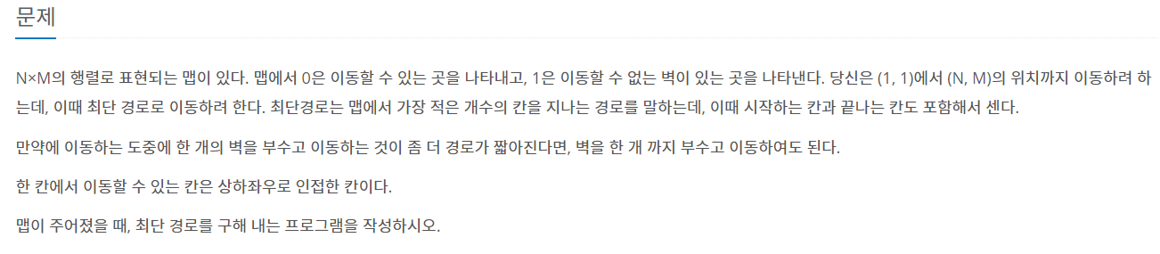
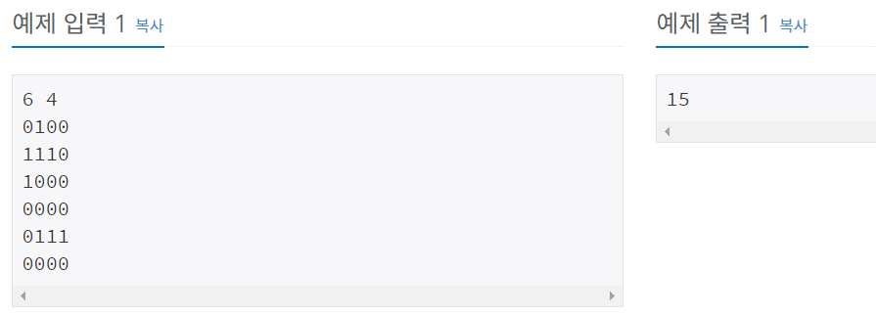
BOJ 2206 (벽 부수고 이동하기)
2021 ICPC Sinchon Summer Algorithm Camp

Slide 75
BOJ 2206 (벽 부수고 이동하기)
격자판을 그래프화
(1, 1) → (N, M)으로 간선을 통해 이동하는 경로 중 최단 거리
→ BFS
최단 거리는 어떻게 구하는가?
<Before> (단순 방문 체크)
<After> (최단 시간)
bool visited[1001][1001]
int dist[1001][1001]
2021 ICPC Sinchon Summer Algorithm Camp

Slide 76
BOJ 2206 (벽 부수고 이동하기)
벽을 한 번 부술 수 있는 기회 존재
지금까지 벽을 부순 적이 있는가? True or False → 0 or 1
dist[1001][1001][2]
2021 ICPC Sinchon Summer Algorithm Camp

Slide 77
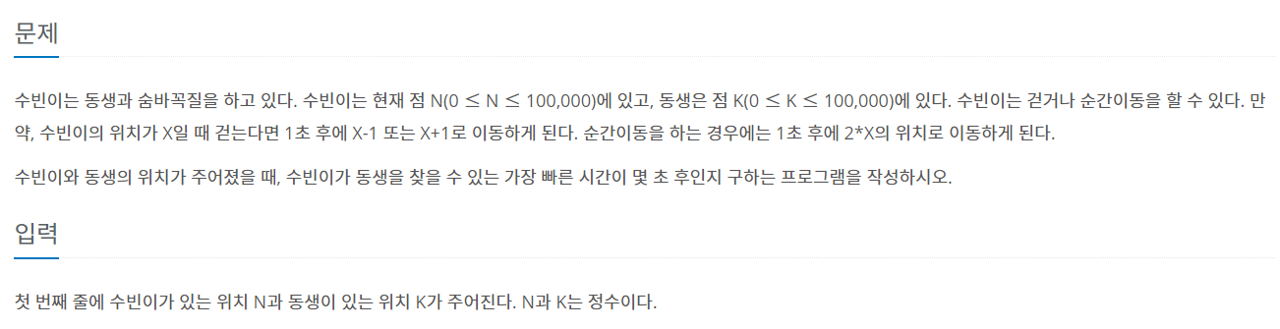
BOJ 1697 (숨바꼭질)
2021 ICPC Sinchon Summer Algorithm Camp

Slide 78
BOJ 1697 (숨바꼭질)
Naive 풀이
- K에 도달하는 모든 경우 중 최소 시간
- 4 → 3 → 2 → 4 → … (Cycle)
매 초마다 K에 도착하는 경우가 있는지 확인해보자!
2021 ICPC Sinchon Summer Algorithm Camp

Slide 79
BOJ 1697 (숨바꼭질)
그래프화 시키기
- 정점 : 각 위치
- 간선 : X → X+1 , X → X-1 , X → X*2
최단거리 → BFS
시작점 = N / 도착점 = K
2021 ICPC Sinchon Summer Algorithm Camp

Slide 80
필수 / 연습문제
[필수문제]
[연습문제]
[BOJ 1987] 알파벳
[BOJ 7576] 토마토
[BOJ 2210] 숫자판 점프
[BOJ 5859] 거짓말쟁이
[BOJ 16928] 뱀과 사다리 게임
[BOJ 1697] 숨바꼭질
[BOJ 2206] 벽 부수고 이동하기
[BOJ 14940] 쉬운 최단거리
[BOJ 7562] 나이트의 이동
[BOJ 22352] 항체 인식
[BOJ 14466] 소가 길을 건너간 이유 6
[BOJ 20924] 트리의 기둥과 가지
[BOJ 21738] 얼음깨기 펭귄
2021 ICPC Sinchon Summer Algorithm Camp

